Slide 1
VICER
360도 카메라와 VR을
이용한 차량 제어 시스템,
박지훈(201601406)
나윤호(201400978)
류형오(201401059)
유한석(201402097)
유정현(201502085)

Slide 2
목차
1. 제품 소개 -- 3p
2. 개발배경 및 필요성 -- 4p
3. 작품의 가치제안 -- 7p
4. 시장규모의 분석 -- 10p
5. 경쟁회사와의 비교 -- 12P
6. 사업개발 계획서 -- 13P
7. 향후 관리 및 계획 -- 14P
8. Q n A -- 15P

Slide 3

1. 제품 소개
360도 아바타 드라이버는 삼성 기어 360을 이용해, 기존 2D영상의 한정된 시야에서 벗어나, 생생한 4D영상을 실시간으로 스트리밍하여, 사용자가 원격으로 제어하는 차량 주변의 상황을 현장감 있게 전달합니다.
Social Media
Program
Contents
Photography
Movies

Slide 4
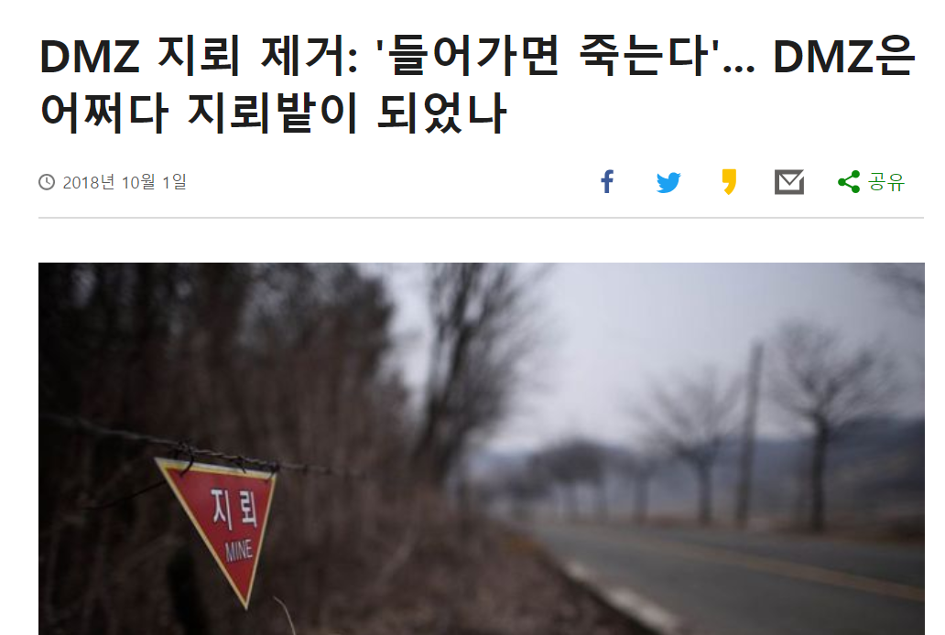
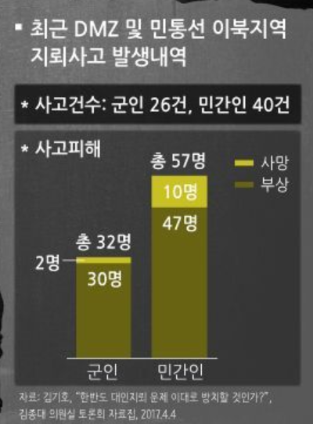
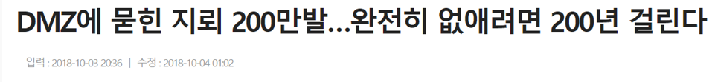
2. 개발배경 및 필요성
2.1.군사분야-지뢰
출처: BBC뉴스
대책이 시급하다!!!!
Social Media
Program
Contents
Photography
Movies
출처: 서울신문
지뢰 매설 현황

Slide 5
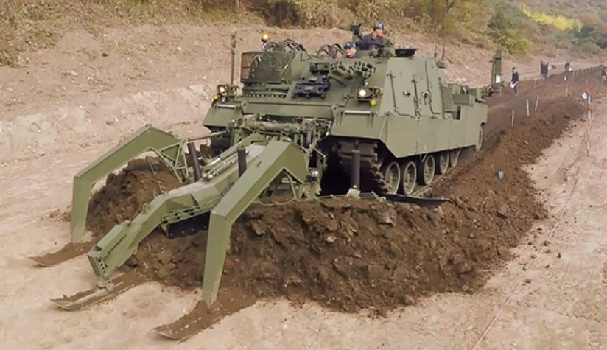
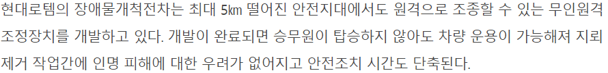
2. 개발배경 및 필요성
2.1.군사분야-지뢰
국가에서도 심각한 문제로 인지!
이를 극복하기 위한 국내 기업의 방안: 현대로템의 지뢰제거 원격조종자동차
거리의 제약!
5km 내에서 원격으로 조종해야 한다는 단점
Social Media
Program
360도 아바타 드라이버
출처: MK뉴스

Slide 6
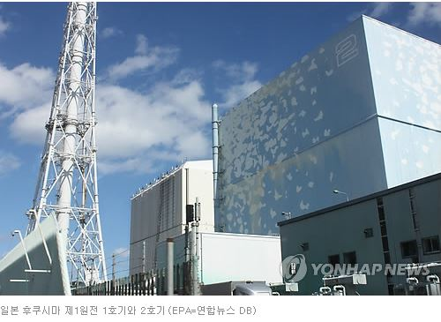
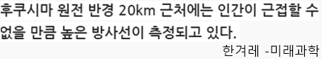
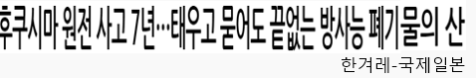
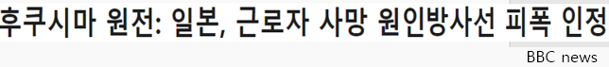
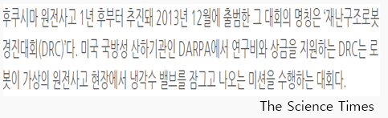
2. 개발배경 및 필요성
2.2.산업분야-원전
결론적으로!!
현재 원자로내 누수지역을 막기위해
원격 조종 기기에 대해 수요가 증가하고 있다.

Slide 7
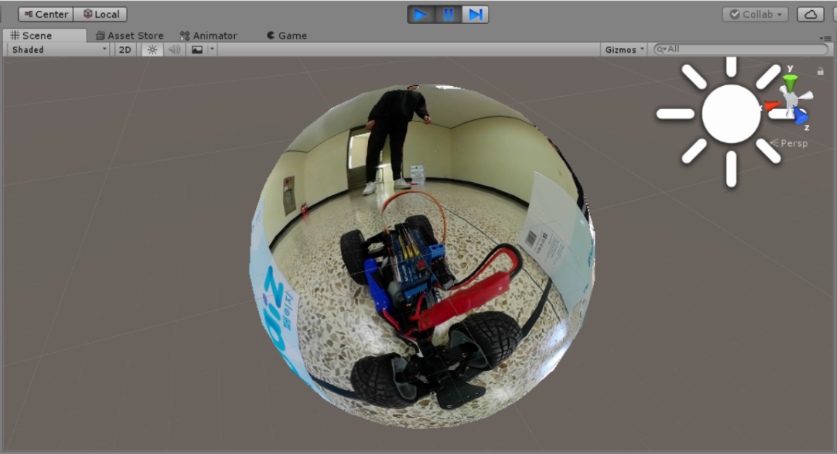
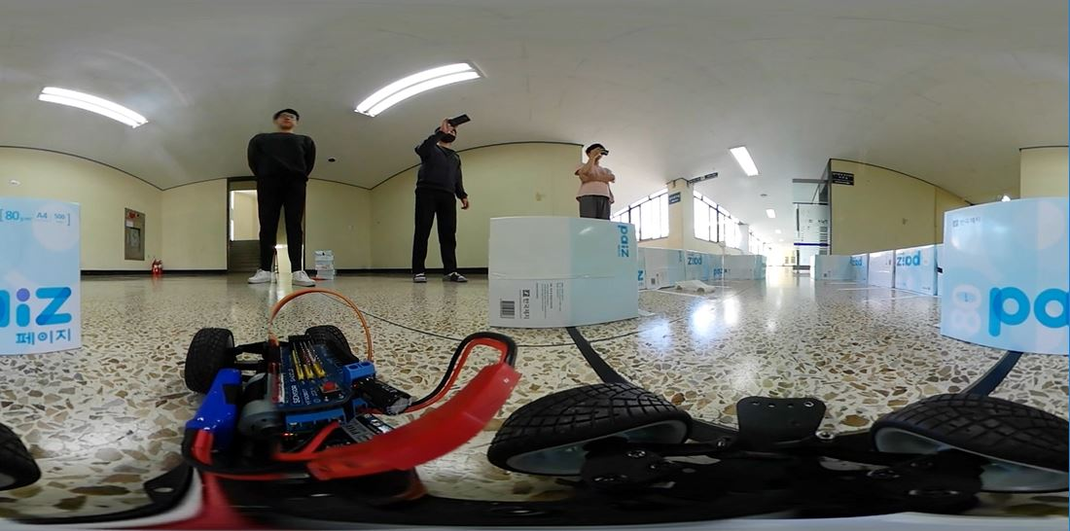
3. 작품의 가치 제안
3-1. 실시간 영상 스트리밍 기술
기존의 제품들이 제공하는 평면 이미지가 아닌, 전방향을 볼 수 있는 360도 카메라를 사용하여 3차원의 이미지를 VR을 통해 실시간으로 확인 가능하다.
Social Media
Program
Contents
Photography
Movies

Slide 8

3. 작품의 가치 제안
3-2. 원거리 통신 가능
차량을 제어할 시에 기존에 존재하는 근거리 통신인 P2P통신을 대체하여, Socket Server/Client를 이용하여 통신에서의 거리 제약을 해결하였다.
Social Media
Program
Contents
Photography
차량
Movies
원격 제어 장소
지구 반대편에서도 통신 가능!!!

Slide 9
SWOT Analysis
strength / weakness / opportunity / threat
3. 작품의 가치 제안
3-3. SWOT 분석
S
Strength
강점
W
Weakness
약점
독점적인 기술 보유
다양한 분야로 확장 가능
쉬운 접근성
현재 인터넷 속도
제품을 사용 하기위한 장비 필요(VR장비, 컨트롤러)
T
Threat
위협
O
Opportunity
기회
대기업의 시장 진입
LiveStreaimg시장의 지속적인 성장
여러 업체와 제휴 가능
VICER 사업계획서
9

Slide 10
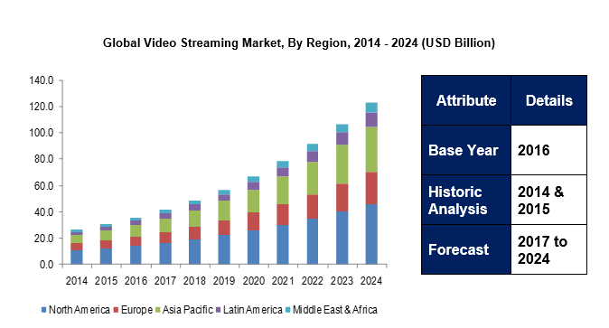
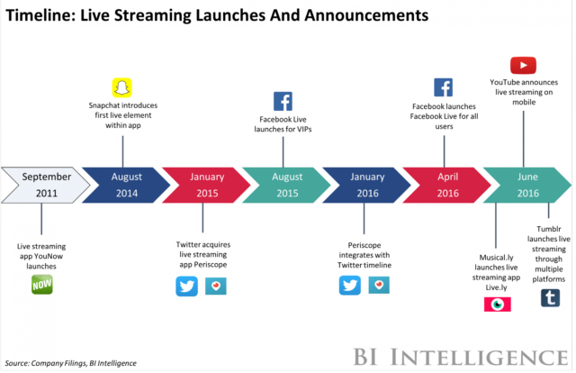
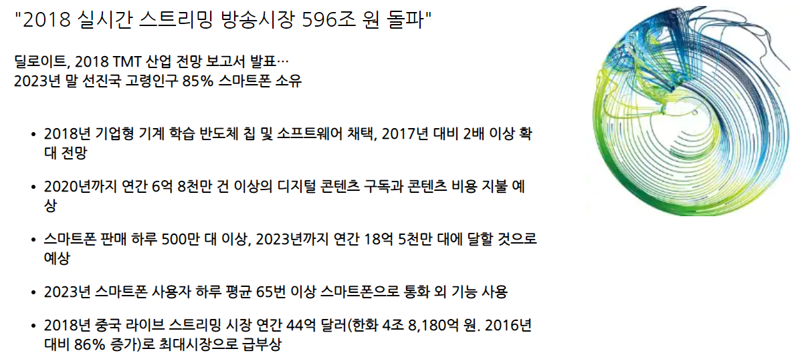
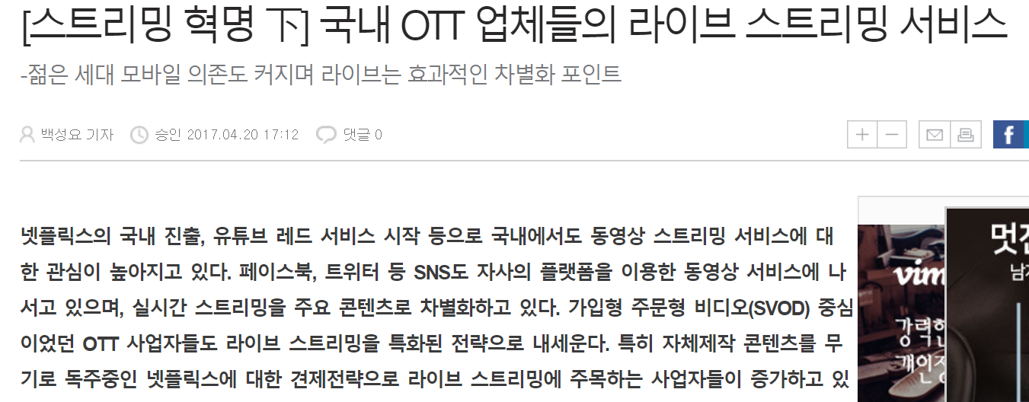
4. 시장 규모의 분석
4.1. 라이브 스트리밍 시장
글로벌 IT기업들, Live-Streaming 스타트업 인수하며 시장 진출
Social Media
Program
Contents
Photography
Movies

Slide 11
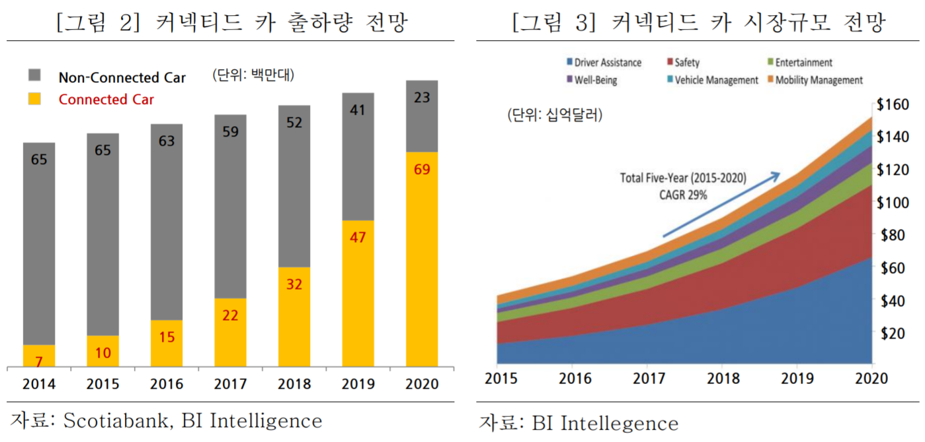
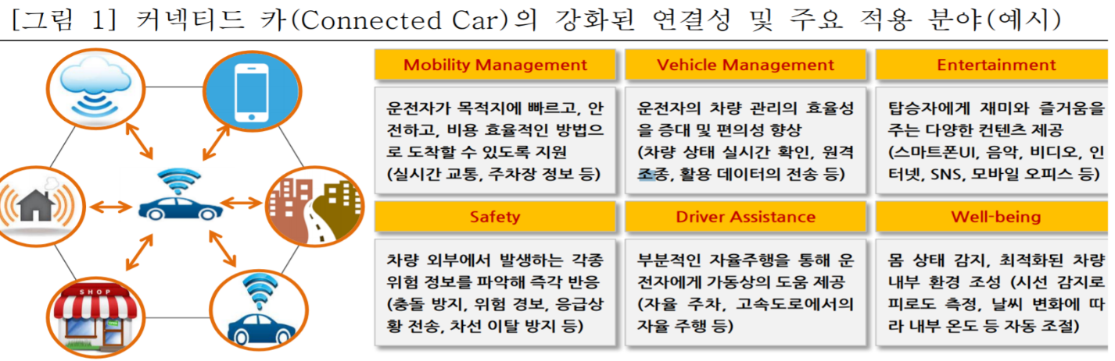
4. 시장 규모의 분석
4.2. 커넥티드 자동차 시장
Social Media
Program
Contents
Photography
Movies

Slide 12
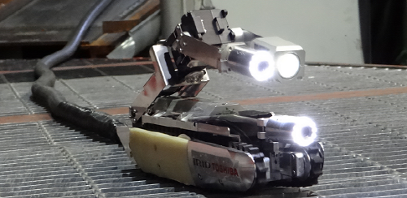
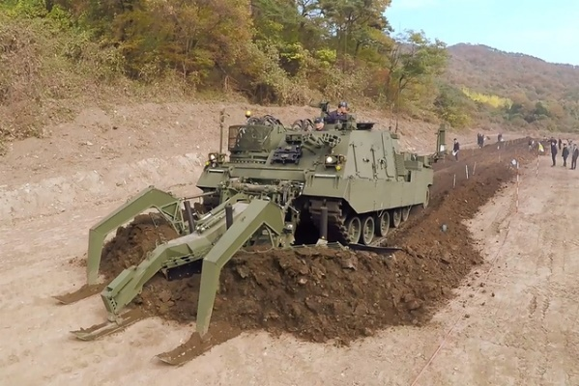
5. 경쟁회사와의 비교
국내외 대표적인 원격 제어 시스템 업체들
01
02
현대 로템
TOSHIBA
현재 군대에 탱크를 비롯한 방산물품을 납품하는 다목적 기업이다. 2020년까지 원격조정 지뢰 제거 전차를 비롯한 무인 원격조종 정찰 차량, 위험지대 정찰 로봇 등을 개발중에 있다.
일본의 전기 및 전자기기 제조업체이다. 2011년 후쿠시마 원전사고 이후 원격조종 로봇 및 차량을 제작하여 탐사 및 작업에 지원하고 있다.
2D 영상을 제공하며 통신제약 거리가 있다.
2D 영상을 제공한다.
유선으로 조종한다.
실시간 스트리밍이 가능하므로 즉각즉각 결과를 확인할 수 있음

Slide 13
6. 사업 개발 계획서
계획
분석
설계
개발
개발
연계 개발
2018.10월 3주차
· 사업성 검토
· 주차 별 개발 계획 수립
2018.10월 4주차
· 수익 모델 분석
· 개발 장비 및 기술 분석
· 설문조사 및 수요조사
2018.11월 1주차
· 데이터 베이스 설계
· 제작품 모델링
·
2018.11월 2주차
· Client Applicaion 개발
· Controller 제작 시작
2018.11월 3주차
· 서버 구축 및 테스트
· 개발 장비 및 기술 분석
·
2018.11월 4주차
· 각 장비 통신 연계
· 최종 테스트 시연
· 프로토 타입 제작
제품 시제작
사업 출범
2018.12월 1주차
· 일반인 대상 제품 테스트
· 사업체 설립 준비
2018.12월 2주차
· 사업체 설립 및 제품 공정
· 개발 장비 및 기술 분석
·

Slide 14




7. 향후 관리 및 계획
기술적 측면
사업적 측면
영상 압축 효율 높이기
Transmission latency 단축
드론, 로봇등으로
활용 분야 확장
Social Media
Program
Contents
완벽한 예외 처리
다수 접속
3D 화상채팅 분야 응용

Slide 15
Q n A
Social Media
Program
Contents
Photography
Movies

